Slide 1
Ruby on rails
Norbert Bodnár

Slide 2

Ruby
Interpretovaný, vysokoúrovňový, dynamicky typovaný, objektovo orientovaný
Open Source
Jukihiro Macumoto, 1993
Coral vs Ruby

Slide 3
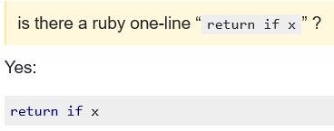
Ruby
Sústredenie na zvýčenie produktivity a efektivity programátorov
Elegantná syntax
  Prirodzené čítanie kódu
  Jednodúche písanie kódu

Slide 4
Verzie
Ruby 1.0: December 1996
Ruby 1.2: December 1998
Ruby 1.4: August 1999
Ruby 1.6: September 2000
Ruby 1.8: August 2003
Ruby 1.9: December 2007
Ruby 2.0: Február 2013
Ruby 2.1 – 3.2: December 2013-2022

Slide 5

Špecifiká jazyka
Všetko je objekt
  Čísla
  Triedy
  Metódy
  Bloky kódu
  Regex
  Ranges
Duck Typing
Gems

Slide 6
Syntax
Variables
Strings
Methods
Loops
Conditional statements
Code blocks
Classes

Slide 7

Ruby On Rails
GitHub, shopify, twitch, hulu, Airbnb, SoundCloud, …
Full-stack web application framework
Generators

Slide 8
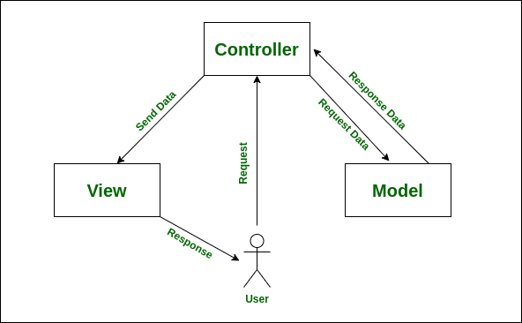
MVC

Slide 9
Demo

